Slide 1

Soutenance TELECOM 205
Groupe 1: Mohamed BENYAHIA, Arthur GASTINEAU, Ker Chee TUNG
25 juin 2024

Slide 2
Table des matières
Introduction
D1: Simulation du système avec un matériel idéal
D2: Modélisation des systèmes de radiofréquence et du matériel
D3: Performance des systèmes optiques point à point
D4: Simulation de réseau et performance globale
Conclusion

Slide 3
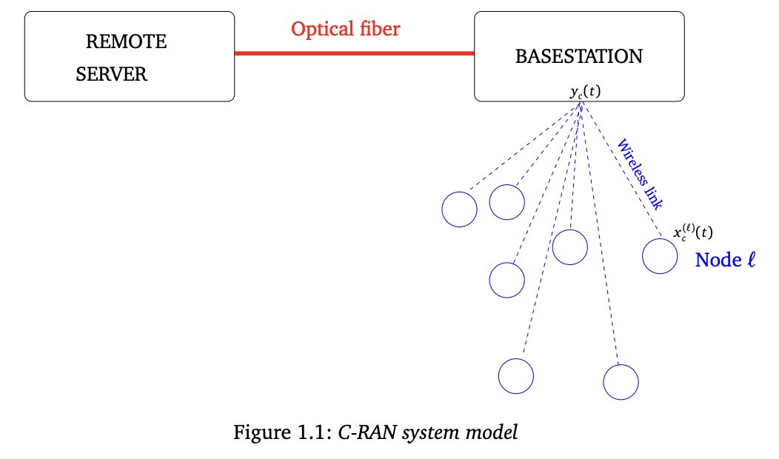
Introduction
Étudier et simuler la transmission d'informations dans un réseau C-RAN avec Matlab

Slide 4
D1: Simulation du système avec un matériel idéal

Slide 5
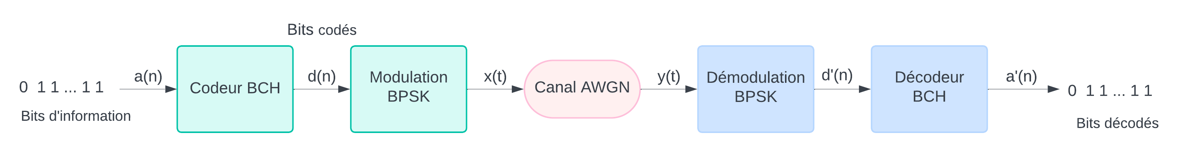
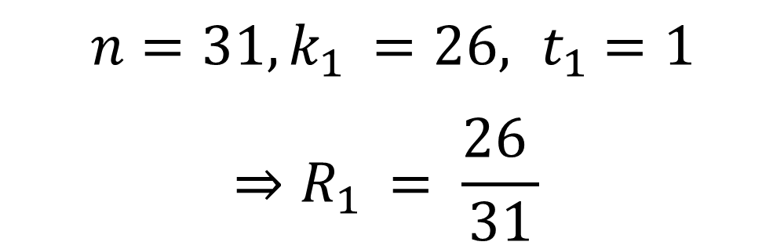
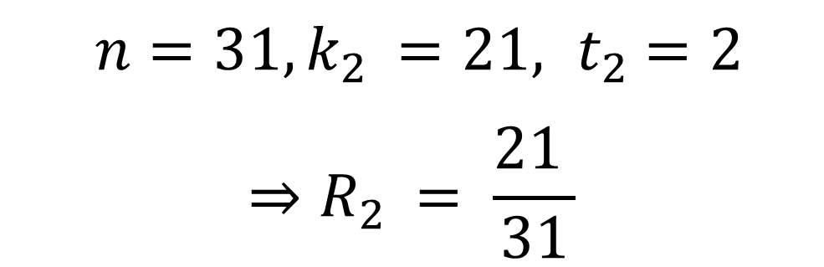
D1.1 Optimisation de la fiabilité avec codage BCH
Architecture du système étudié
Analyse de performances avec 3 configurations:
Sans codage BCH
Codage BCH qui corrige 1 erreur
Codage BCH qui corrige 2 erreurs
$$n=31, k_{1 }=26, { t}_{1 }=1$$
$$⇒R_{1 }= \frac{26 }{31}$$
$$n=31, k_{2 }=21, { t}_{2 }=2$$
$$⇒R_{2 }= \frac{21 }{31}$$

Slide 6
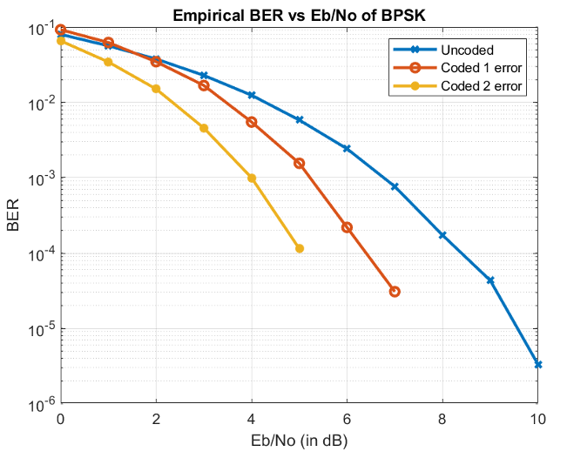
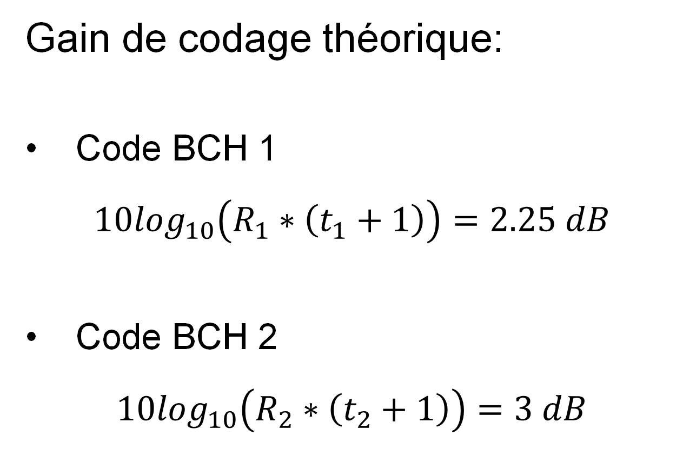
D1.1 Optimisation de la fiabilité avec codage BCH
Gain de codage théorique:
Code BCH 1
$$10\log_{10}\left(R_{1}∗\left(t_{1}+1\right)\right)=2.25 dB$$
Code BCH 2
$$10\log_{10}\left(R_{2}∗\left(t_{2}+1\right)\right)=3 dB$$
2.1 dB
3.3 dB
6
Notes:
Dificulte de simuler BER pour haute EbNo car temps de simulation trop longue .
BER empirique se raproche de BER theorique quand EbNo augmente

Slide 7
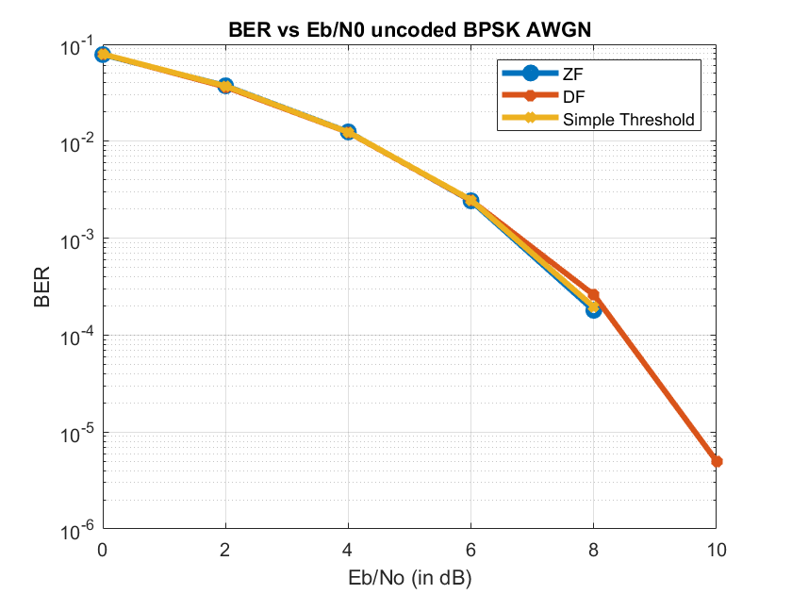
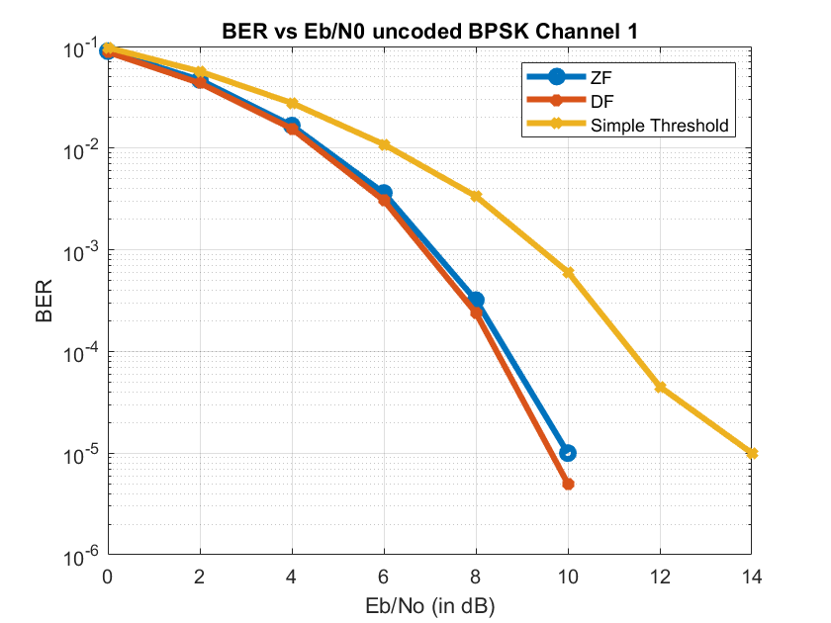
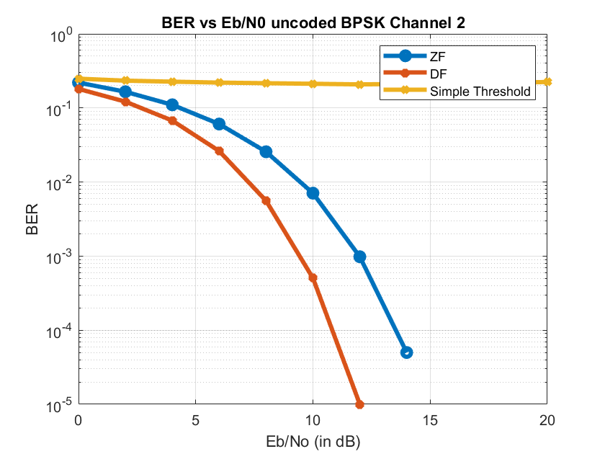
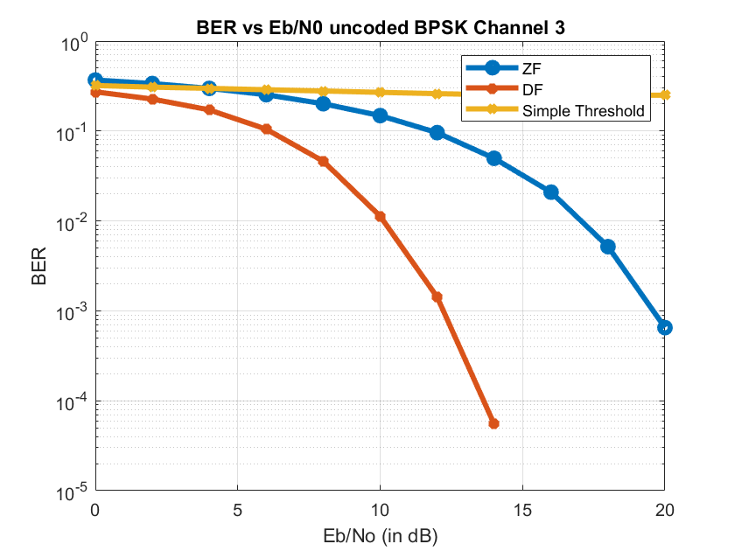
D1.2 Performance de la Modulation BPSK avec Différents Égaliseurs
Performances des Égaliseurs :
DF (Decision-Feedback Equalizer) : Meilleure réduction du BER, surtout dans les canaux multipath.
ZF (Zero-Forcing Equalizer) : Performance améliorée par rapport au seuil simple, mais limité dans les canaux multipath.
Seuil Simple : Performance inférieure, BER plus élevée.
Importance des Techniques d'Égalisation Avancées :
Amélioration significative de la performance du système de communication dans des environnements de canal complexes.
7

Slide 8
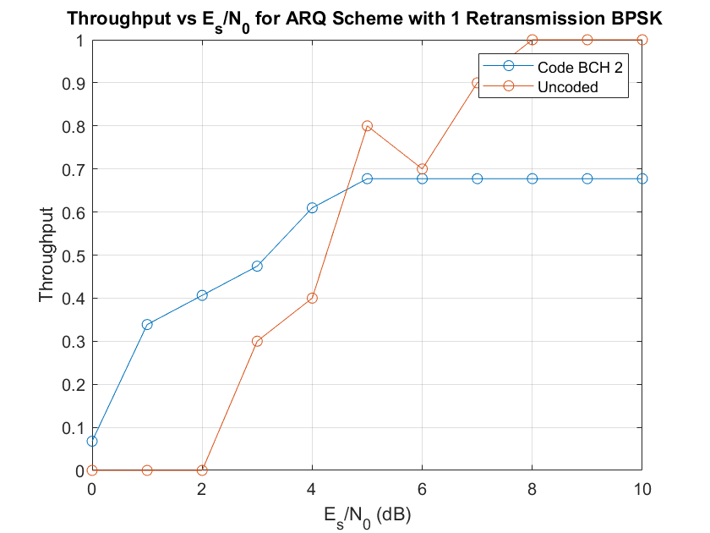
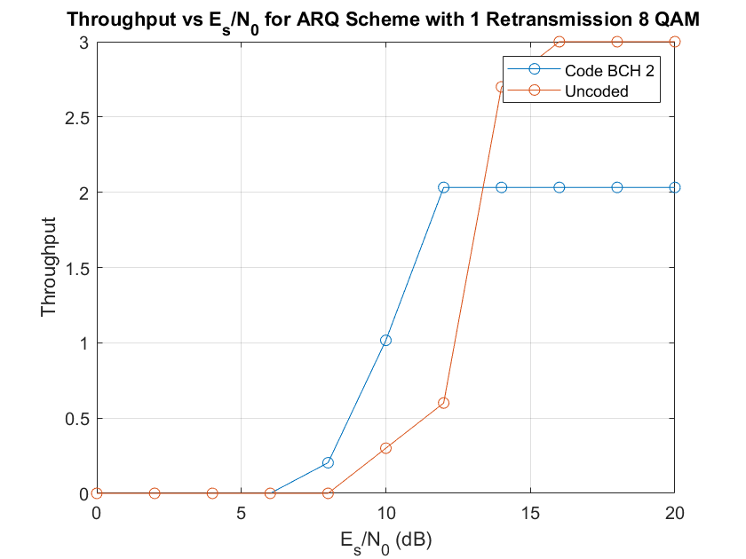
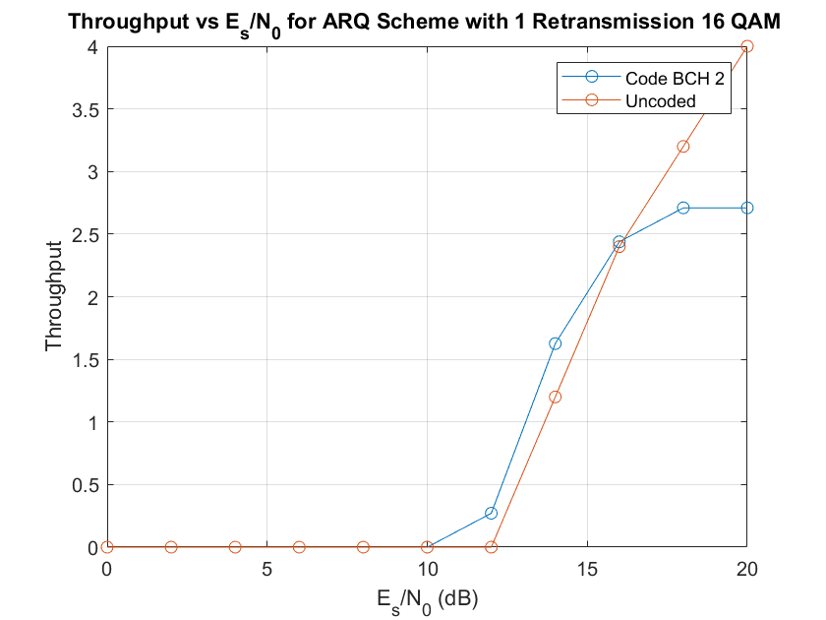
Extra crédit: Automatic Repeat Request (ARQ)
Lorsqu'on rajoute un code correcteur on diminue le throughput car on envoie moins de bit mais à faible SNR c'est mieux car on bénéficie du gain de codage. Par exemple, le throughput pour la 16QAM est de 2.7 car le nombre de bits envoyé est 4*21/31=2.709 .

Slide 9
D2: Modélisation des systèmes de radiofréquence et du matériel

Slide 10
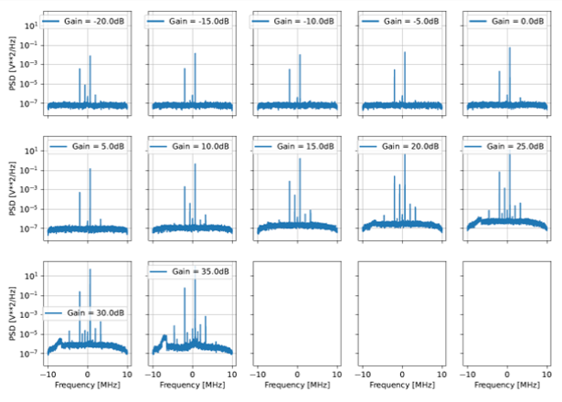
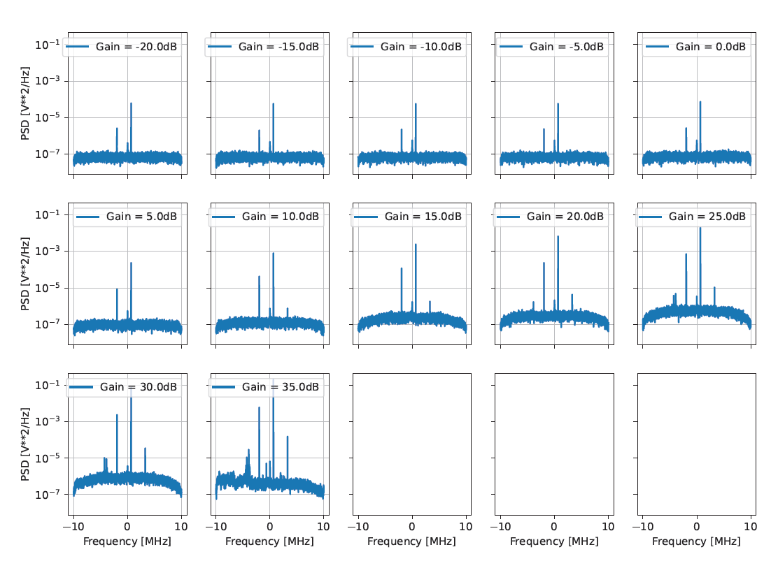
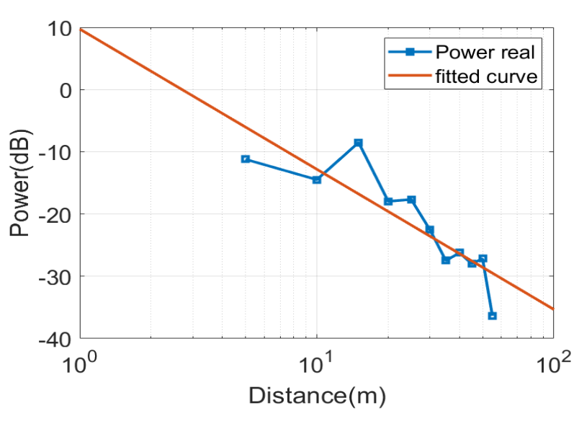
D2.1 Simulation de l'affaiblissement en fonction de la distance
Distance 5m Spectres
Distance 55m Spectres
L'expression du polynôme ajusté d'ordre 1 est 9,71 - 2,25x pour un gain de 5dB à 600MHz. L'exposant de propagation estimé à partir des mesures est : 2,2527.
10

Slide 11
D2.2 Sélection de l'amplificateur de puissance
Objectif: Sélectionner le meilleur PA pour 2,4 GHz.
Caractéristiques à relever:
- Gain (dB)
- Facteur de Bruit (dB)
- Point d'Interception du Troisième Ordre en Entrée (IIP3) (dBm)
- Consommation énergétique (W)
Critères: P_{out} ≥ 20 dBm, ACPR ≥ 45 dB
↗V_{ref} ↗P_{out} ↘ ACPR
Nom du produit | V_{ref,ADC} (V) | P_{out,TX} (dBm) | ACPR (dB) | Consommation énergétique (W)
ZX60-V62 | 1.0 | 18.7 | 26.9 | 0.725
ZX60-V63 | 0.95 | 20.09 | 13.44 | 0.5
ZHL-42 | 0.125 | 19.96 | 40.97 | 13.2
RFLUPA05M06G | 0.115 | 19.86 | 46.96 | 3.36
ADL5606 | 0.5 | 19.95 | 53.0 | 1.81
Caractéristiques des amplificateurs de puissance
Choix final: ADL5606
PA surdimensionné pour notre usage
11

Slide 12
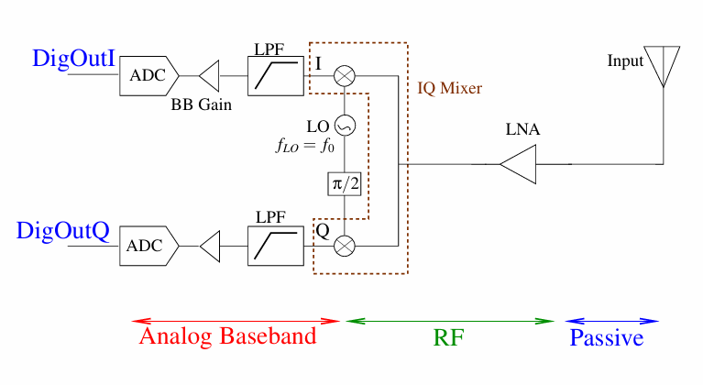
D2.3 Détermination du gain de LNA et d’amplificateur BB
Optimisation du recepteur:
SNR du signal de sortie > 10 dB pour une distance de 1.4m à 1400m
Assurer la pleine échelle du signal d'entrée au CAN => Déterminer les 2 gains
Architecture du recepteur:
Preçu = Pémis – Att(1.4m)
= 25 – 43
= -18 dBm
12
Notes:
Pourquoi 1.4m? – pour ne pas sur amplifier et saturer ADC

Slide 13


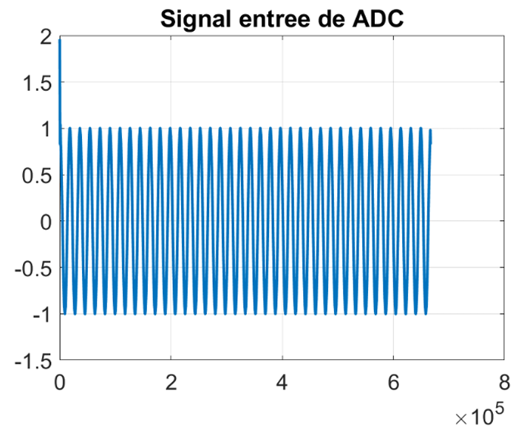
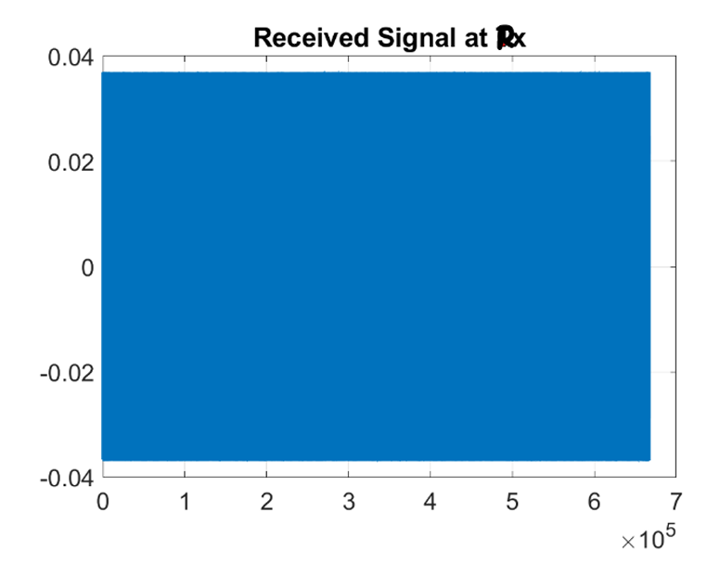


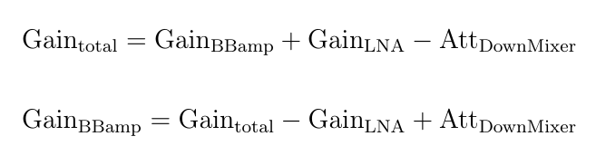


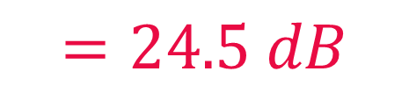
D2.3 Détermination du gain de LNA et d’amplificateur BB
24.5 dB
Pour calculer le gain total nécessité:
Preçu = -18dBm
1. Calculer $V_{rms}$ et $V_{peak}$du signal reçu:
2. Calculer gain total pour atteindre la PE du CAN
3. Calculer gain pour amplificateur BB
(Gain de LNA fixé à 10 dB)
10 dB
13
$$=24.5 dB$$

Slide 14
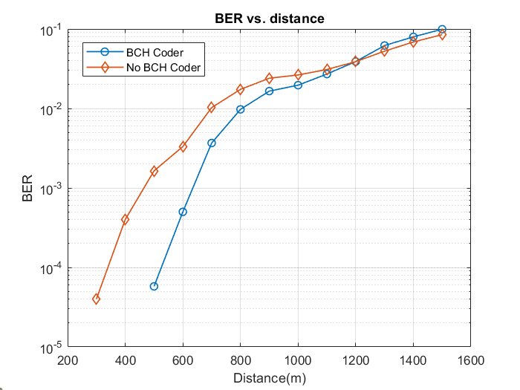
D2.4 Extra crédit: BER vs. distance avec codage BCH
Codage de BCH qui corrige 1 erreur
Signal modulé en 16-QAM transmis
Synchronization des séquences de bits envoyés et de bit réçus
Le codage BCH améliore la performance pour des petits distances.
14
Notes:
On peut ameliorer encore la performance avec modulation BPSK ou codage BCH qui corrige 2 erreurs.

Slide 15
D3: Performance des systèmes optiques point à point

Slide 16
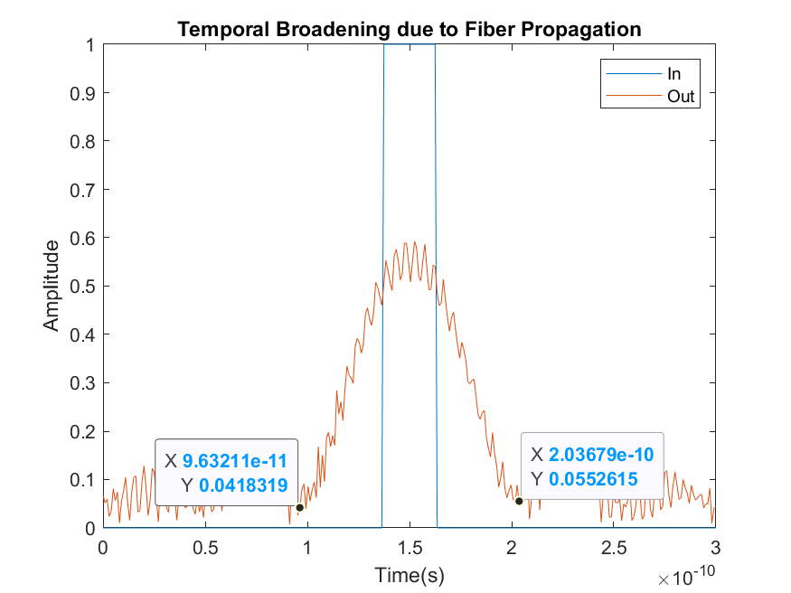
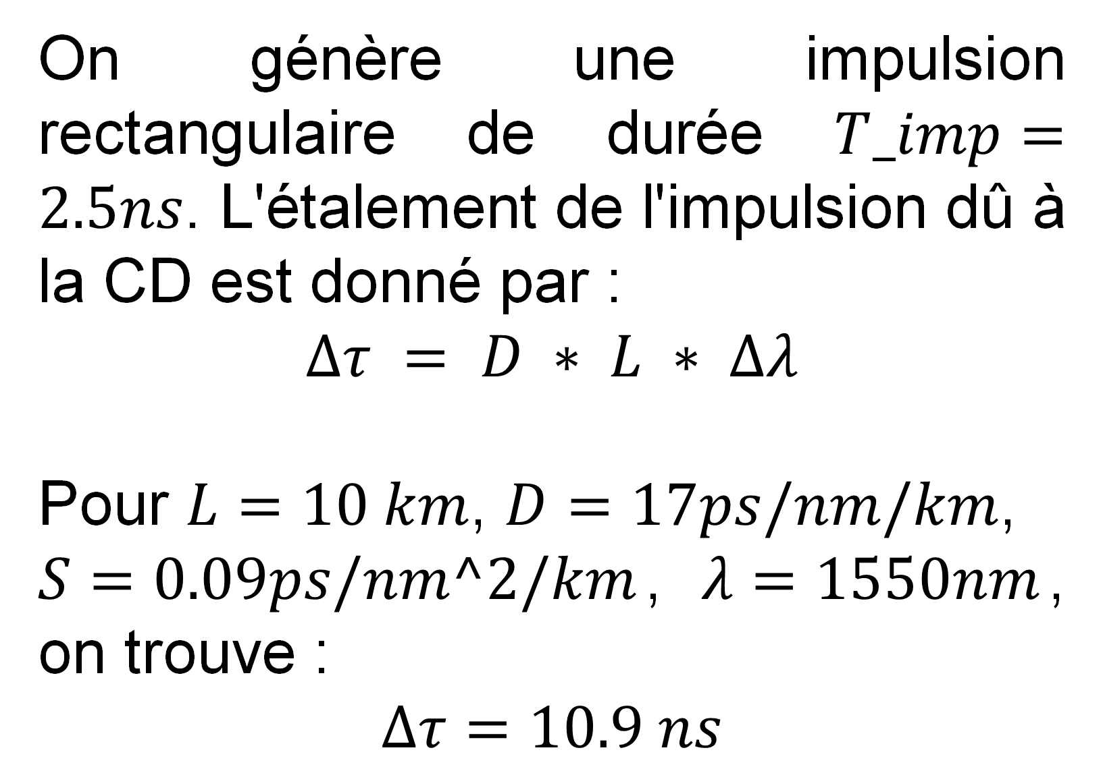
D3.1 Simulation de la dispersion chromatique
On génère une impulsion rectangulaire de durée $T_imp=2.5ns$. L'étalement de l'impulsion dû à la CD est donné par :
$$∆τ = D ∗ L ∗ ∆λ$$
Pour $L=10 km$, $D=17ps/nm/km$,
$S=0.09ps/nm^2/km$, $λ=1550nm$, on trouve :
$$∆τ=10.9 ns$$

Slide 17
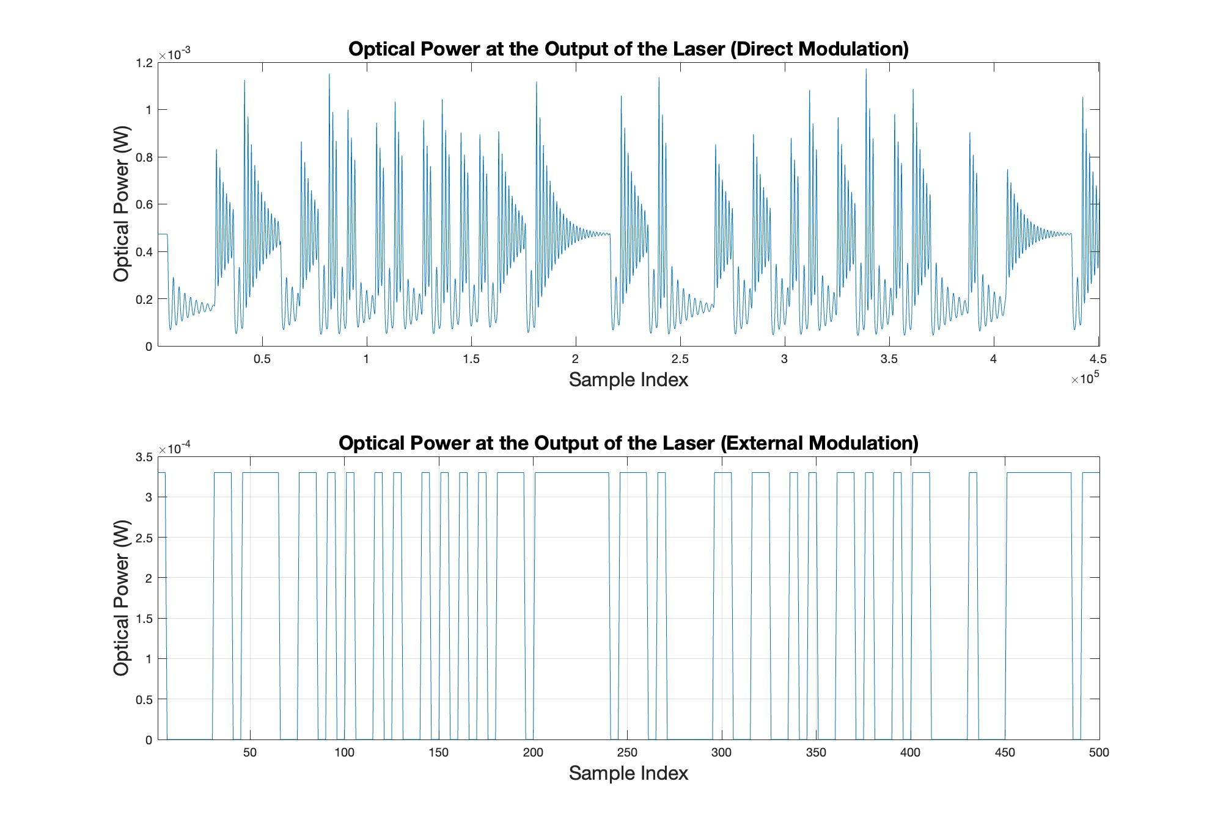
D3.2 Modulation externe vs Modulation directe
En modulation directe, le courant injecté dans le laser varie rapidement, ce qui affecte la fréquence de relaxation (f_{r}​).
17

Slide 18
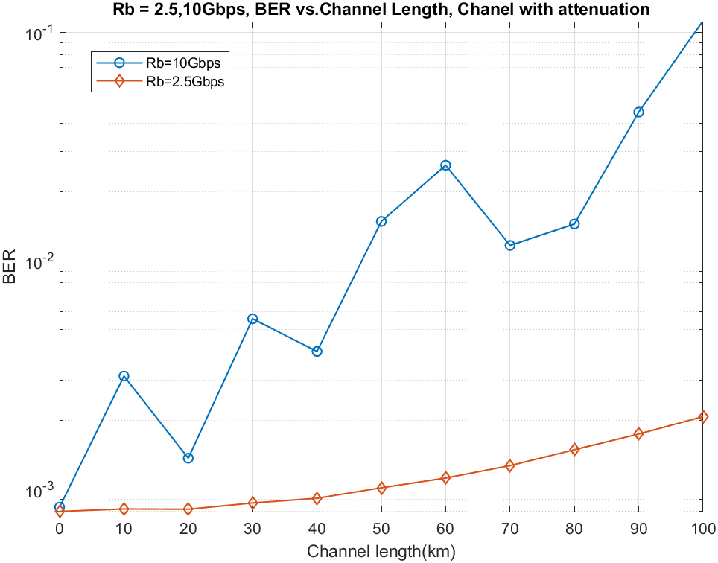


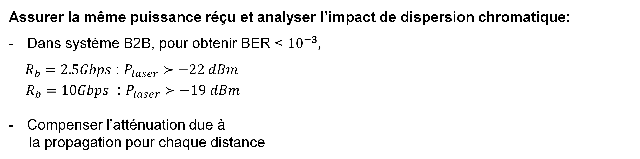
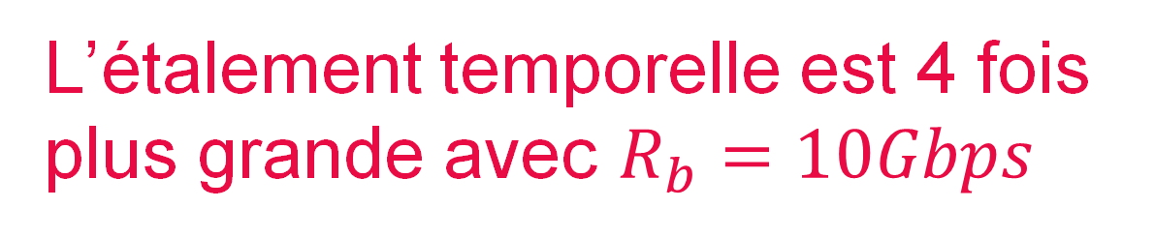
D3.3 BER d'un système optique avec fibre optique jusqu'à 100 km
Assurer la même puissance réçu et analyser l’impact de dispersion chromatique:
Dans système B2B, pour obtenir BER < ${10}^{−3},$
$R_{b}=2.5Gbps$ : $P_{laser}≻−22 dBm$
$R_{b}=10Gbps$ : $P_{laser}≻−19 dBm$
Compenser l’atténuation due à
la propagation pour chaque distance
L’étalement temporelle est 4 fois plus grande avec $R_{b}=10Gbps$
18

Slide 19
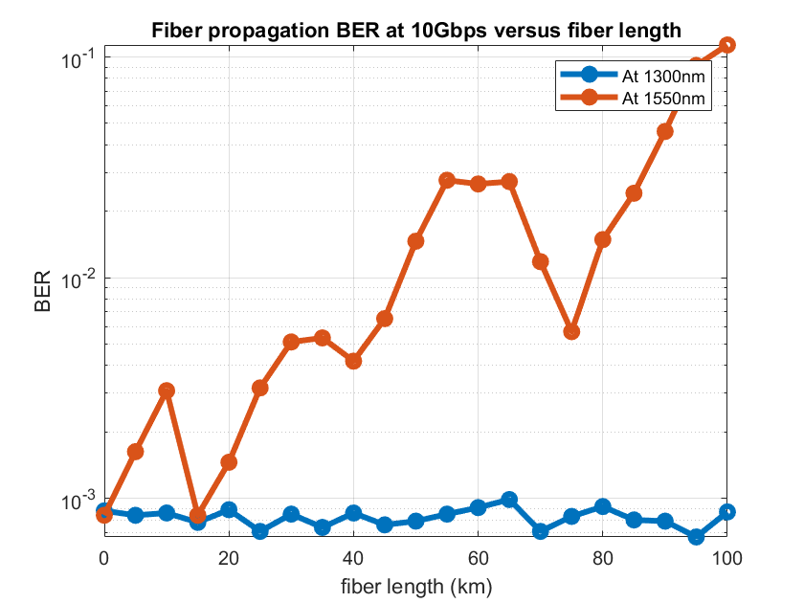
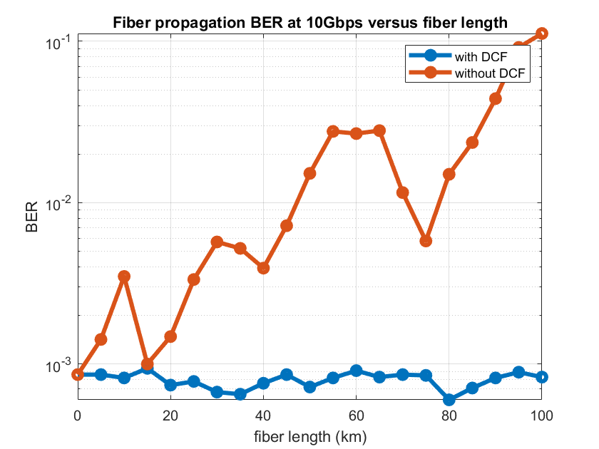
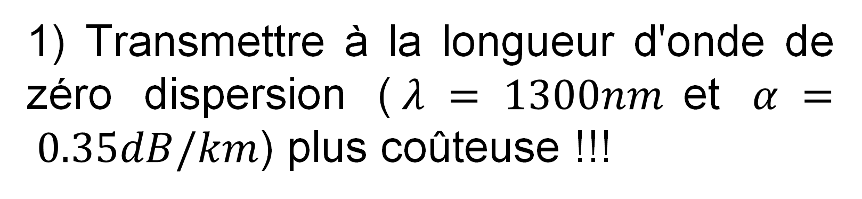
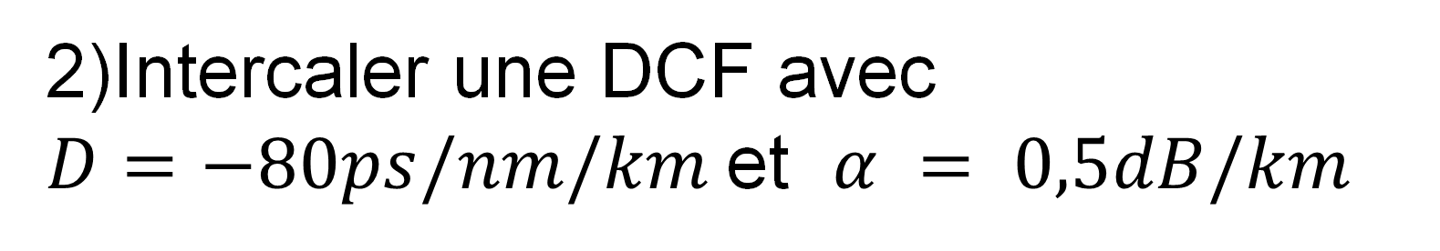
D3.4 Solutions pour 10Gbps jusqu’à 100km de fibre
1) Transmettre à la longueur d'onde de zéro dispersion ($λ = 1300nm$et $α = 0.35dB/km$) plus coûteuse !!!
2)Intercaler une DCF avec
$D=−80ps/nm/km$et $α = 0,5dB/km$

Slide 20
D4: Simulation de réseau et performance globale

Slide 21
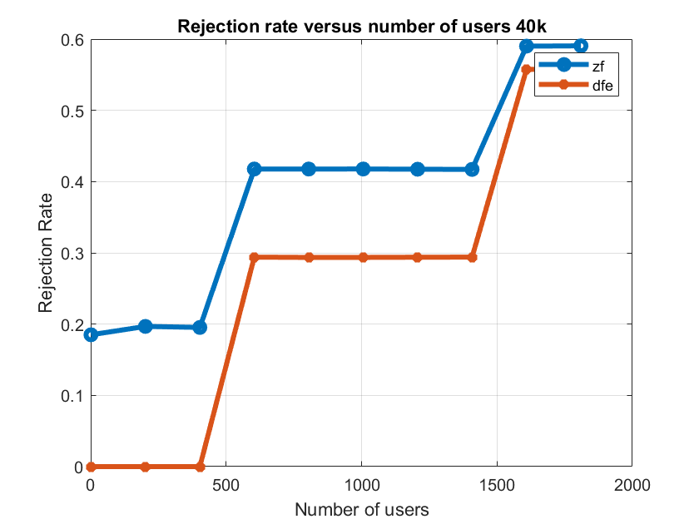
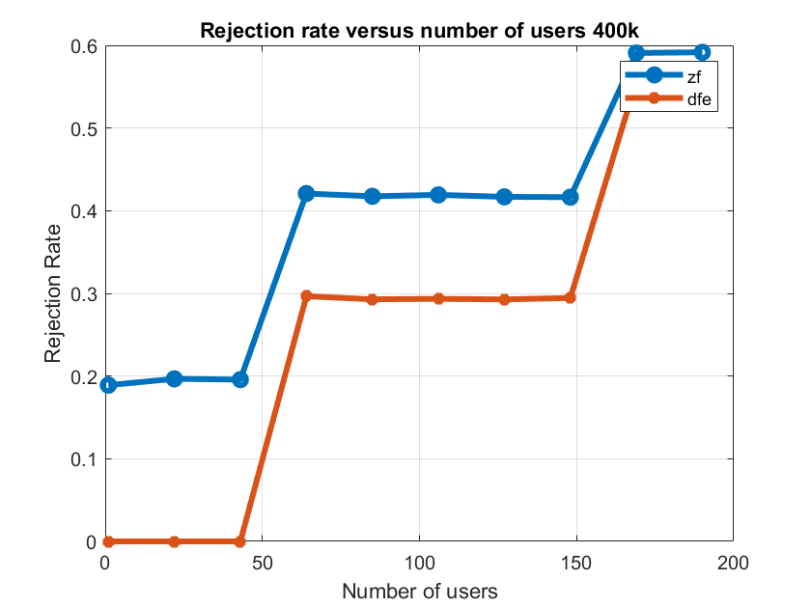
D4.1 Taux de rejection
Pour un débit R donné, lorsque le nombre d'utilisateurs augmente, un changement de niveau se produit car la constellation de modulation change.

Slide 22
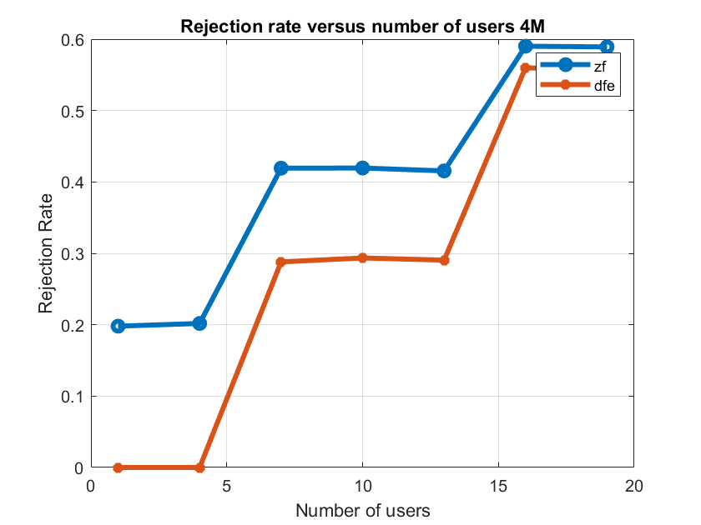
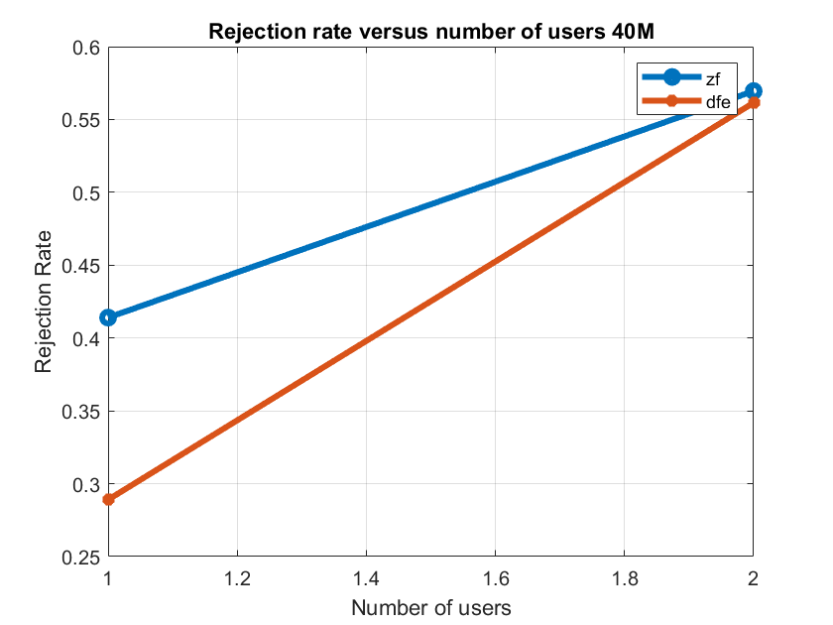
D4.1 Taux de rejection
On observe aussi que les seuils où se produisent les changements de niveaux diminuent lorsque le débit R augmente. Aussi, l'égaliseur DF est plus efficace que le ZF.

Slide 23
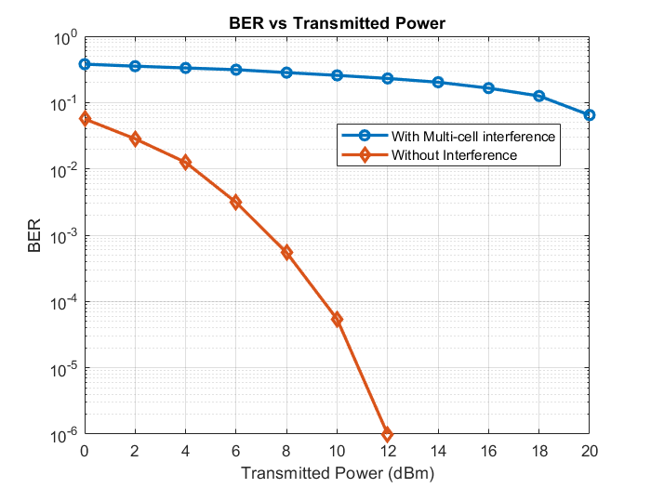
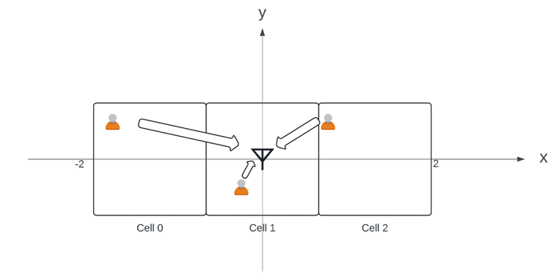
D4.2 Extra crédit: Interférence multi-cellulaire comme bruit supplémentaire
Modulation BPSK
Canal AWGN avec l’atténuation jusqu’à la station de base
.
Symboles que la BTS souhaite décoder
Bruits additionnels
1km
1km
x
Notes:
Maximiser l’impact d’interference, puissance de user 0 et user 2 sont la puissance max.
Pour ameliorer BER => Zf pour enelever interference muti-cellule

Slide 24
Conclusion
Intérêt des codes correcteurs d’erreurs
Compromis en performance et consommation énergétique
La dispersion chromatique limite largement le débit pour des grandes distances
Le nombre d’utilisateurs pouvant être servi diminue lorsque le débit par utilisateur augmente

